Slide 1
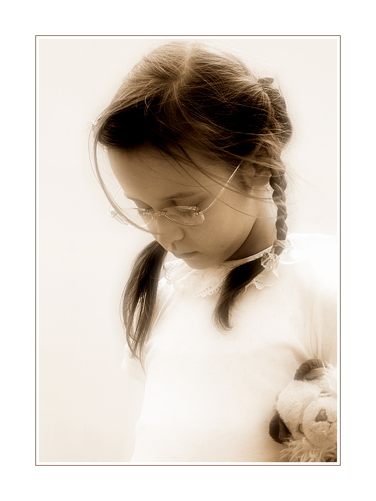
Легко ли признаться в ошибке?

Slide 2
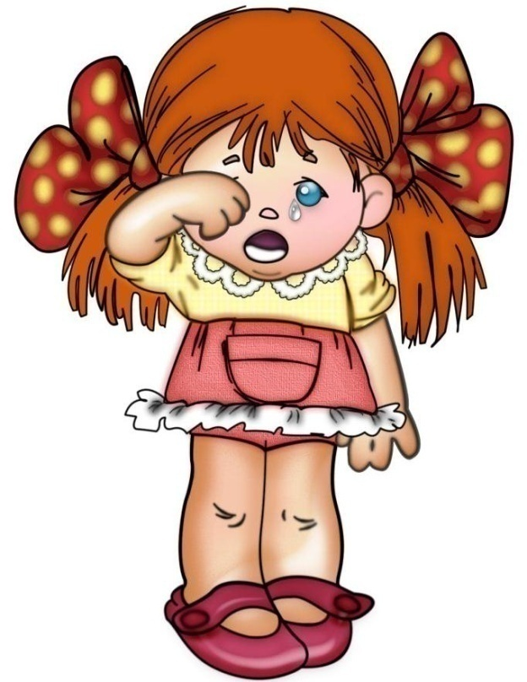

Slide 3
Cовесть – внутреннее сознание добра и зла, «тайник души», в котором отзывается одобрение или осуждение каждого поступка. ( C.И.Ожегов.)
Стыд – это чувство сильного смущения, самоосуждения от сознания предосудительности поступка, вины.
(В.Даль)

Slide 4
Упавшего не считай
Кайся, да опять
Повинную голову
Есть слёзы –
за пропавшего.
есть и совесть.
за старое не принимайся.
меч не сечёт.

Slide 5
«Все люди ошибаются, но лишь сильные люди сознаются в ошибках.»
Фонтинель

